Slide 1
ESCUELA POLITÉCNICA DEL EJÉRCITO
FACULTAD DE CIENCIAS MILITARES
TESIS DE GRADO
ESTUDIO Y FACTIBILIDAD DE INCORPORAR EL PROCESO DE DIGITALIZACIÓN EN EL ARCHIVO GENERAL DE LA ESMIL AÑO 2010
ELABORADO POR:
KDTE. DE COM. ORTIZ C. ANDRÉS M.
KDTE. TEC. PAREDES V. PABLO A.

Slide 2
PLANTEAMIENTO DEL PROBLEMA
La ESMIL posee información de los cadetes, como hojas de vida, currículos, memorándums que se encuentran archivados sólo en papeles por lo que mucha de la información a través del tiempo se pierde.
Para la ESMIL es una gran desventaja tener sus archivos almacenados físicamente en carpetas ya que pueden ser fácilmente sustraídos y falsificados.
El llevar un buen seguimiento y control de cada archivo que se maneja en la ESMIL es importante para las autoridades, docentes y cadetes ya que la información que se maneja es altamente confidencial.

Slide 3
FORMULACIÓN DEL PROBLEMA
¿ Será necesario incorporar el proceso de digitalización en el archivo general de la ESMIL año 2010 ?

Slide 4
OBJETIVOS DE LA INVESTIGACIÓN
Objetivo General
Analizar la necesidad de incorporar el proceso de digitalización en el archivo general de la ESMIL para el año 2010
Objetivos específicos
Analizar los métodos actuales que se utilizan en la ESMIL para almacenar los archivos generales.
Descubrir las principales desventajas de utilizar el sistema de almacenamiento de archivos en carpetas.
Determinar si es posible digitalizar los archivos existentes de la ESMIL
Analizar las ventajas de digitalizar los archivos de la ESMIL.
Determinar cuáles son los elementos necesarios para digitalizar los archivos generales de la ESMIL.

Slide 5
JUSTIFICACIÓN DE LA INVESTIGACIÓN
Digitalizar los archivos físicos de la ESMIL permitirá efectividad en los procesos de organización, pues se tendrá un mejor control de ellos y además se contará con respaldos que permitirá el fácil acceso a esta información.
Con el proceso de digitalización se tendrá mayor seguridad en el manejo de los documentos de la ESMIL ya que sólo personas autorizadas accederán a dicha información, con lo que se evitará las falsificaciones o sustracción de documentos.
Los beneficios de esta investigación no solamente contribuirán con este centro de formación militar sino que también con todo el Ejército ecuatoriano.

Slide 6
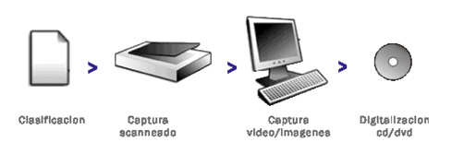
MARCO TEÓRICO
¿COMO DIGITALIZAR UN DOCUMENTO?
ESCANEO DEL DOCUMENTO
ALMACENAMIENTO
SOFTWARE DE CAPTURA
SELECCIÓN DE DOCUMENTOS

Slide 7
HIPÓTESIS DE LA INVESTIGACIÓN
Es factible incorporar el proceso de digitalización en el archivo general de la ESMIL

Slide 8
METODOLOGÍA
Paradigma de Investigación
Paradigmas cualitativos y cuantitativos
Tipo de Investigación
Investigación descriptiva y documental
Población y Muestra
Grupo de informantes correspondiente, al Batallón de cadetes de la ESMIL
Debido a que el grupo de informantes es numeroso se aplicó la siguiente fórmula para establecer nuestra muestra:
SIMBOLOGÍA:
n = Tamaño de la muestra
N = Población
N-1 = Corrección geométrica para muestra a mayor de 30 sujetos
0,05 = Error máximo admisible
$$n=\frac{N}{{(0,05)}^{2} (N−1)+1}$$

Slide 9
METODOLOGÍA
Cuadro de Población y Muestra
Grupo Informante | Pobl. | Muestra
Cadetes de la ESMIL | 585 | 237
Técnicas de recolección de información
La principal técnica de recolección de datos que se utilizó en la investigación fue la Encuesta

Slide 10
ANALISIS E INTERPRETACIÓN DE RESULTADOS
Pregunta No 1
Son altos los costos cuando se efectúa el almacenamiento de documentos mediante archivos de papel.

Slide 11
Pregunta No 2
La digitalización de archivos ayudará a ahorrar recursos como papel e impresiones innecesarias.

Slide 12
ANALISIS E INTERPRETACIÓN DE RESULTADOS
Pregunta No 3
Es factible incorporar en la ESMIL un proceso digitalizado para el almacenamiento de los archivos generales.

Slide 13
CONCLUSIONES
Almacenar los archivos en papel
Es un sistema anticuado
No asegura la veracidad de información
Pérdida de tiempo en la búsqueda de documentos
El espacio físico que se requiere con el tiempo es cada vez mayor.
No contribuye con el cuidado del medio ambiente
El desarrollo de la tecnología ha eliminado este proceso con otros métodos eficaces.

Slide 14
CONCLUSIONES
Digitalización de documentos
Rapidez al buscar un documento
Ahorro de recursos y espacio físico
Se evita el extravío de documentos
Preservación y resguardo de documentos
Características Físicas de los documentos y recursos
Los archivos de la ESMIL se encuentran en prefecta condiciones para un proceso de digitalización
Para implementar un proceso de digitalización se necesita recursos materiales como: infraestructura, hardware , software y personal técnico y capacitado

Slide 15
RECOMENDACIONES
Debido a las desventajas que conlleva seguir utilizando el proceso de almacenamiento de archivos en carpetas se debería buscar otro método para guardar la información
Se sugiere implementar el proceso de digitalización de archivos en la ESMIL, pues permitirá optimizar recursos.
Se sugiere que la ESMIL designe recursos necesarios para crear un departamento que lleve la digitalización de los archivos y equiparlo con tecnología de punta.

Slide 16
PROPUESTA
Objetivos de la propuesta
Detallar las etapas para incorporar el Departamento de digitalización de archivos en la ESMIL
Detallar los recursos que se necesitan para la integración del Departamento de digitalización de archivos en la ESMIL.
Dar un presupuesto real para la integración del Departamento de digitalización de archivos.

Slide 17
DESARROLLO DE LA PROPUESTA
Implementación
Hardware
Software
Escáner Fujitsu FI-6230
Computadoras
Adobe Acrobat 8.0, Scan All Pro y Kofax VRS Professional
Infraestructura
Departamento situado en el Edificio Central de la ESMIL
Capacitación
Personal técnico y especializado en informática

Slide 18
DESARROLLO DE LA PROPUESTA
Documentos a digitalizar
- Currículos u hojas de vida de los cadetes
- Memorándums de los cadetes
- Notas de los cadetes
Proceso de digitalización de archivos
En orden cronológico
Prioridad
Reciclaje

Slide 19
FACTIBILIDAD DE LA PROPUESTA
Una vez analizadas las ventajas que trae consigo la digitalización de los archivos sumándole los beneficios que traerían a la institución tanto administrativa como económicamente, se puede concluir que la presente propuesta es factible y necesaria implementarla en la ESMIL

Slide 20
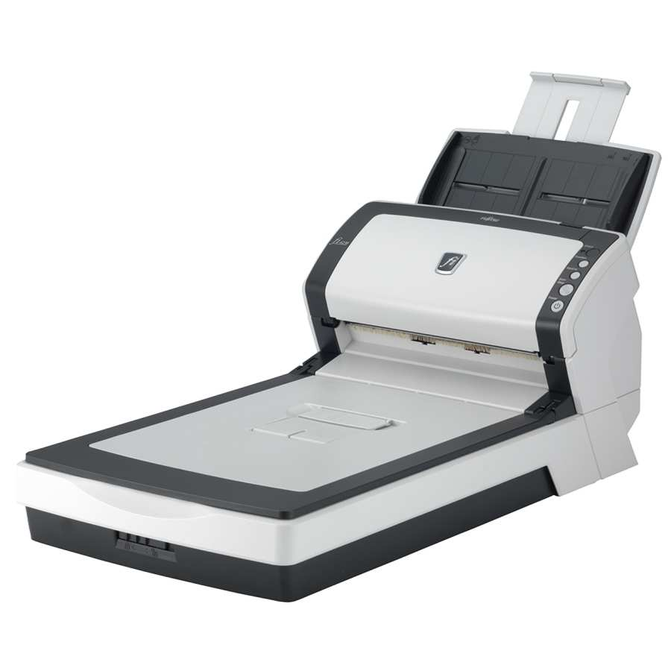
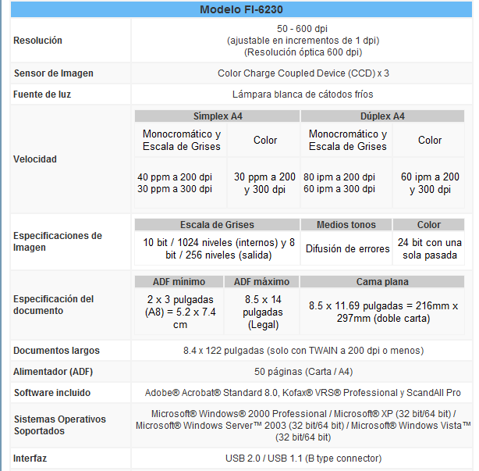
RECURSOS
Escáner Fujitsu
Velocidad
Alimentación de documentos automática
Diferente tipo de documentos
El más avanzado
Color dúplex
Conectabilidad
Automantenible
Software incluído

Slide 21
Computador HP Pavilion Élite
Características:
Procesador Intel Core I7
Memoria de 10 GB
Disco duro de 1,5 TB
Windows Vista
Recursos Humanos
Se necesitará 2 personas que posean la tecnología en informática, las mismas que serán capacitadas en el uso y manejo tanto de software como el hardware de los equipos para digitalización de archivos

Slide 22
PRESUPUESTO
CANTIDAD | Descripción | Precio Unitario ($) | Precio Total ($)
2 | Scanner Fujitsu FI-6230 | 1 916 | 3 832
2 | Personal Técnico | 264 (sueldo básico) | 528
2 | Computadoras con las características mencionadas | 1300 | 2 600
 |  | TOTAL | 6 960

Slide 23
GRACIAS
POR SU
ATENCIÓN

